Slide 1
Management Perangkat Masukkan/Keluaran
Fakultas Ilmu Komputer – TI Udinus
Defri Kurniawan, M.Kom

Slide 2
MATERI
Prinsip – prinsip Manajemen Perangkat Masukan/Keluaran
Algoritma Penjadwalan disk

Slide 3
Prinsip Manajemen Perangkat Masukan/Keluaran
Dua sasaran perancangan perangkat masukan/keluaran:
Efisiensi
Generalitas

Slide 4
Prinsip Manajemen Perangkat Masukan/Keluaran (Lanj)
Efisiensi
Aspek yang penting karena operasi masukan/keluaran merupakan operasi yang sering menimulkan bottleneck
Generalitas
Management perangkat masukan/keluaran menangani perangkat yang beragam baik dari cara proses memandang maupun cara sistem operasi mengelola dan operasi masukan/keluaran

Slide 5
Masalah-masalah pada perancangan management masukan/keluaran
Penamaan yang seragam (uniform naming)
Penanganan Kesalahan (error handling)
Transfer sinkron vs asinkron
sharable vs dedicated

Slide 6
Masalah-masalah pada perancangan management masukan/keluaran
Penamaan yang seragam (uniform naming)
Nama berkas atau perangkat adalah string atau integer, tidak bergantung pada perangkat sama sekali
Penanganan kesalahan (error handling)
Umumnya penanganan kesalahan ditangani sedekat mungkin dengan perangkat keras

Slide 7
Masalah-masalah pada perancangan management masukan/keluaran
3. Transfer sinkron vs asinkron
Kebanyakan I/O adalah asinkron. Pemroses mulai transfer dan mengabaikan untuk melakukan kerja lain sampai interupsi tiba. Program pemakai sangat lebih mudah ditulis jika operasi I/O berorientasi blok. Setelah perintah read, program kemudian ditunda secara otomatis sampai data tersedia di buffer

Slide 8
Masalah-masalah pada perancangan management masukan/keluaran
4. Sharable vs dedicated
Beberapa perangk dapat dipakai bersama seperti disk, tapi ada juga perangkat yang hanya satu pemakai yang dibolehkan memakai pada satu saat. Contoh: printer

Slide 9
Algortima Penjadwalan Disk
Penjadwalan disk merupakan salah satu hal yang sangat penting dalam mencapai efisiensi perangkat keras
Bagi disk drives, efisiensi dipengaruhi oleh kecepatan waktu akses dan besarnya disk bandwith
Waktu akses memiliki dua komponen utama yaitu waktu pencarian (seek time) dan waktu rotasi disk (rotational latency)

Slide 10
Algortima Penjadwalan Disk
Waktu pencarian (seek time) adalah waktu yang dibutuhkan disk arm untuk menggerakkan head ke bagian silinder disk yang mengandung sektor yang diinginkan
Waktu rotasi disk (rotational latency) adalah waktu tambahan yang dibutuhkan untuk menunggu perputaran disk agar head dapat berada di atas sektor yang diinginkan

Slide 11
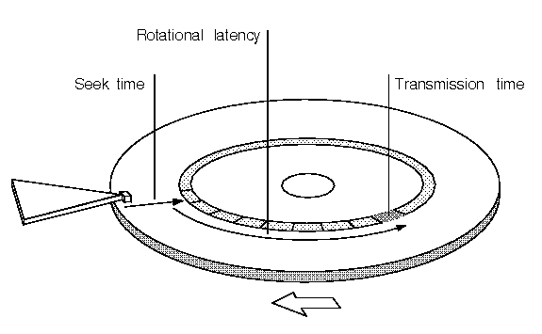
Algortima Penjadwalan Disk

Slide 12
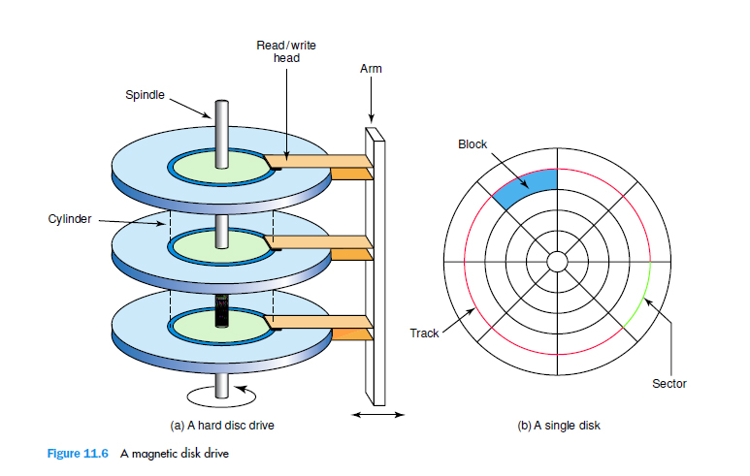
Algortima Penjadwalan Disk

Slide 13
Algortima Penjadwalan Disk
Disk bandwith adalah total jumlah bytes yang ditransfer dibagi dengan total waktu dari awal permintaan transfer sampai transfer selesai
Kita bisa meningkatkan waktu akses dan bandwidth dengan menjadwalkan permintaan dari I/O dalam urutan tertentu.

Slide 14
Algortima Penjadwalan Disk
Apabila suatu proses membutuhkan pelayanan I/O dari atau menuju disk, maka proses tersebut akan melakukan system call ke sistem operasi. Permintaan tersebut membawa beberapa informasi, antara lain:
Apakah operasi input atau output
Alamat disk untuk proses tersebut
Alamat memori untuk proses tersebut
Jumlah bytes yang akan ditransfer

Slide 15
Algortima Penjadwalan Disk
Pelayanan akan dilayani pada suatu proses apabila disk drive beserta pengendali tersedia untuk proses tersebut.
Apabila disk drive dan pengendali sedang sibuk melayani proses lain, maka semua permintaan yang memerlukan pelayanan disk akan diletakkan pada suatu antrian permintaan
Maka diperlukan algoritma penjadwala disk untuk mengaturnya

Slide 16
Algortima Penjadwalan Disk
Algortima penjadwalan disk antara lain:
Algortima First Come First Served (FCFS)
Algortima Shortest-Seek-Time-First (SSTF)
Algortima Elevator (SCAN)
Algortima Elevator Modifikasi (C-SCAN)
Algortima LOOK
Algortima C-LOOK

Slide 17
Algortima First Come First Served (FCFS)
Sebagai contoh, antrian permintaan pelayanan disk untuk proses I/O pada blok dalam silinder adalah sebagai berikut: 10, 45, 37, 56, 60, 25, 78, 48, 88, 70, 5, 20.
Jika head pada awalnya berada pada 50, maka head akan bergerak dulu dari 50 ke 10, kemudian 45, 37, 56, 60, 25, 78, 48, 88, 70, 5 dan terakhir 20, dengan total pergerakan head sebesar 362 silinder

Slide 18
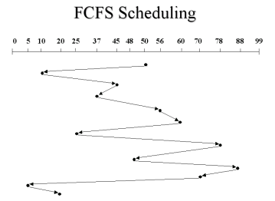
Algortima First Come First Served (FCFS)

Slide 19
Algortima First Come First Served (FCFS)
Secara umum algoritma FCFS ini sangat adil walaupun ada kelemahan dalam algoritma ini dalam hal kecepatannya yang lambat.
Pergerakan dari 78 ke 48 dan kembali lagi ke 88. Jika permintaan terhadap silinder 88 dapat dilayani setelah permintaan 78, setelah selesai baru melayani permintaan 48, maka pergerakan total head dapat dikurangi, sehingga dengan demikian pendayagunaan akan meningkat

Slide 20
Shortest-Seek-Time-First (SSTF)
Contoh yang sama, jika FCFS 50 ke 48, lalu ke 45, 37, 25, 20, 10, 5, 56, 60, 70, 78, 88
Maka SSTF, permintaan paling dekat dengan posisi head saat itu (50) adalah silinder 48. Jika kita penuhi permintaan 48, maka yang terdekat berikutnya adalah silinder 45. Dari 45, silinder 37 letaknya lebih dekat ke 45 dibandingkan silinder 56,jadi 37 dilayani duluan. Selanjutnya, dilanjutkan ke silinder 25, 20, 10, 5, 56, 60, 70, 78 dan terakhir adalah 88

Slide 21
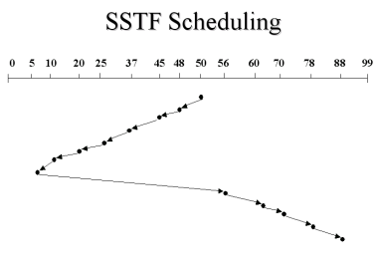
Shortest-Seek-Time-First (SSTF)

Slide 22
Shortest-Seek-Time-First (SSTF)
SSTF memilih permintaan yang paling dekat posisinya di disk terhadap posisi head terakhir
Metode penjadwalan ini hanya menghasilkan total pergerakan head sebesar 128 silinder -- kira-kira sepertiga dari yang dihasilkan penjadwalan FCFS. Algoritma SSTF ini memberikan peningkatan yang cukup signifikan dalam hal pendayagunaan atau kinerja sistem

Slide 23
Shortest-Seek-Time-First (SSTF)
Jika kemudian berdatangan lagi permintaan-permintaan yang letaknya lebih dekat dengan permintaan terakhir yang dilayani maka permintaan dari silinder terluar akan menunggu lama dan sebaliknya. Walaupun algoritma SSTF jauh lebih cepat dibandingkan dengan FCFS, namun untuk keadilan layanan SSTF lebih buruk dari penjadwalan FCFS

Slide 24
Elevator (SCAN)
Pada algoritma ini disk arm bergerak menuju ke silinder paling ujung dari disk, kemudian setelah sampai di silinder paling ujung, disk arm akan berbalik arah geraknya menuju ke silinder paling ujung lainnya
Algoritma SCAN disebut juga Algoritma lift/ elevator. Naik sampai ujung permintaan setelah itu turun ke ujung permintaan bawah

Slide 25
Elevator (SCAN)
Jika disk head sedang berada di silinder 50, dan sedang bergerak menuju silinder 99, maka permintaan yang bisa dilayani berikutnya adalah yang terdekat dengan silinder 50, tetapi masih berada di depan arah geraknya, yaitu: silinder 56. Begitu seterusnya disk arm melayani permintaan yang berada di depannya sampai disk arm mencapai silinder 99 dan berbalik arah gerak menuju ke silinder 0

Slide 26
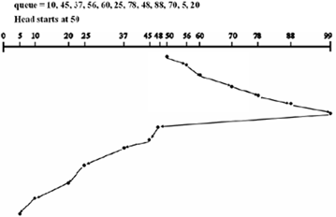
Elevator (SCAN)

Slide 27
Elevator (SCAN)
Salah satu kelemahan algoritma SCAN: permintaan di silinder 88 sebenarnya sudah merupakan permintaan yang paling ujung, tetapi disk arm harus bergerak sampai silinder 99 dulu, baru kemudian bisa berbalik arah geraknya. Mengapa disk arm tidak langsung berbalik arah geraknya sesudah sampai di silinder 88? Kelemahan ini akan dijawab oleh algoritma LOOK

Slide 28
Elevator (SCAN)
Kelemahan yang lain silinder-silinder yang dekat dengan silinder 0 sudah lama menunggu untuk dilayani. Bila kemudian bermunculan permintaan-permintaan baru yang dekat dengan silinder 99 lagi, maka permintaan-permintaan baru itulah yang akan dilayani, sehingga permintaan-permintaan yang dekat dengan silinder 0 akan semakin "lapar“. Kelemahan inilah yang akan dijawab oleh modifikasi algortima C-SCAN

Slide 29
Modified Elevator (C - SCAN)
Perbedaan C-SCAN dengan SCAN hanya pada bagaimana pergerakan disk arm setelah sampai ke salah satu silinder paling ujung
Pada algoritma SCAN, disk arm akan berbalik arah menuju ke silinder paling ujung yang lain sambil tetap melayani permintaan yang berada di depan arah pergerakan disk arm, sedangkan pada algoritma C-SCAN sesudah mencapai silinder paling ujung, maka disk arm akan bergerak cepat ke silinder paling ujung lainnya tanpa melayani permintaan

Slide 30
Modified Elevator (C - SCAN)
Dengan contoh data yang sama, setelah sampai di silinder 99, disk arm akan bergerak dengan cepat ke silinder 0 tanpa melayani permintaan selama dalam perjalanannya. Kemudian setelah sampai di silinder 0, baru disk arm akan bergerak ke arah silinder 99 lagi sambil melayani permintaan

Slide 31
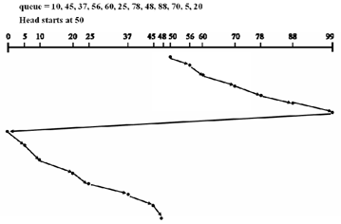
Modified Elevator (C - SCAN)

Slide 32
Modified Elevator (C - SCAN)
Tetapi dalam algoritma C-SCAN masih terkandung kelemahan yang juga dimiliki oleh algoritma SCAN, yaitu disk arm harus sampai di silinder 99 atau silinder 0 terlebih dahulu sebelum bisa berbalik arah. Untuk itulah dibuat algoritma LOOK

Slide 33
Algortima LOOK
Sesuai dengan namanya, algoritma ini seolah-olah seperti bisa "melihat".
Algoritma ini memperbaiki kelemahan SCAN dan C-SCAN dengan cara melihat apakah di depan arah pergerakannya masih ada permintaan lagi atau tidak. Bila tidak ada lagi permintaan di depannya, disk arm bisa langsung berbalik arah geraknya. Penjadwalan LOOK seperti SCAN yang lebih "pintar"

Slide 34
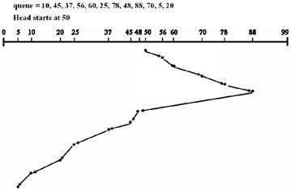
Algortima LOOK

Slide 35
Algortima LOOK
Ketika disk head sudah selesai melayani permintaan di silinder 88, algoritma ini akan "melihat" bahwa ternyata di depan arah pegerakannya sudah tidak ada lagi permintaan yang harus dilayani. Oleh karena itu disk arm bisa langsung berbalik arah geraknya sehingga permintaan yang menunggu untuk dilayani bisa mendapatkan pelayanan lebih cepat

Slide 36
Algortima LOOK
Kelemahan algoritma ini sama seperti kelemahan algoritma SCAN bahwa bisa terjadi starvation untuk situasi yang sama pula dengan yang menyebabkan terjadinya starvationpada algoritma SCAN.
Oleh karena itulah dibuat lagi suatu algoritma yang lebih baik untuk memperbaiki algoritma ini, yaitu: C-LOOK

Slide 37
Algortima C-LOOK
Algoritma ini berhasil memperbaiki kelemahan-kelemahan algoritma SCAN, C-SCAN, dan LOOK. Algoritma C-LOOK memperbaiki kelemahan LOOK sama seperti algoritma C-SCAN memperbaiki kelemahan SCAN, yaitu pada cara pergerakan disk arm setelah mencapai silinder yang paling ujung

Slide 38
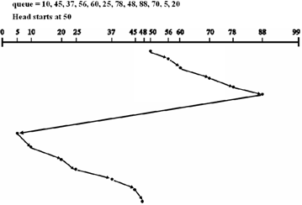
Algortima C-LOOK

Slide 39
Algortima C-LOOK
Dengan memiliki kemampuan "melihat" algoritma LOOK, setelah melayani permintaan di silinder 88, disk arm akan bergerak dengan cepat ke silinder 5, yaitu permintaan di silinder yang terletak paling dekat dengan silinder 0
Dengan cara pergerakan disk arm yang mengadaptasi keunggulan dari C-SCAN dan LOOK, algoritma ini bisa mengurangi terjadinya starvation, dengan tetap menjaga efektifitas pergerakan disk arm

Slide 40
Latihan
Diketahui suatu antrian
queue 60, 35, 22, 1, 30, 50, 80, 10, 45, 90
Head start 30
Gambarkan pergerakan head dengan menggunakan algoritma Algortima First Come First Served (FCFS), Algortima Shortest-Seek-Time-First (SSTF), Algortima Elevator (SCAN), Algortima Elevator Modifikasi (C-SCAN), Algortima LOOK dan Algortima C-LOOK

